Slide 1
Réunion de pré-soumission
DAO/CB/MCA-M/LI-47/Compact
Travaux de construction d'un dalot, de deux bassins de rétention et des routes d'accès de l'extension de la Zone Industrielle de Had Soualem et de la nouvelle Zone Industrielle de Sahel Lakhyayta
Le 07 juillet 2020

Slide 2
Plan
VOLET TECHNIQUE
1
Présentation du Dossier de Consultation des Entreprises (DCE).
VOLET ADMINISTRATIF
2
Description du processus de passation des marchés selon les lignes directrices de MCC.
VOLET FISCAL
3
Présentation des dispositions fiscales pour les Contractants.

Slide 3
Plan
VOLET TECHNIQUE
1
Présentation du Dossier de Consultation des Entreprises (DCE).

Slide 4
LA MAITRISE D’ŒUVRE DE LA REVITALISATION DES ZONES INDUSTRIELLES DE BOUZNIKA ET HAD SOUALEM ET LEURS EXTENSIONS ET LE DEVELOPPEMENT D’UNE NOUVELLE ZONE INDUSTRIELLE A SAHEL LAKHYAYTA
Objet
L’objectif est la Construction d'un dalot triple sur Oued Jinja extension Had Soualem, deux bassins de
rétention et des routes d'accès de l'extension de la ZI de Had Soualem et de la nouvelle ZI de Sahel
Lakhyayta
Les travaux consistent en:
1- Dalot triple 3.00 x 3.00 m sur oued jinja de 840 ml
2- Deux Bassins de rétention dans l'extension de la ZI de Had Soualem et
la nouvelle ZI de Sahel Lakhyayta
3- Voies d’accès et périphériques de l'extension de la ZI de Had Soualem
4- Voies d’accès de la nouvelle ZI de sahel lakhyayta

Slide 5
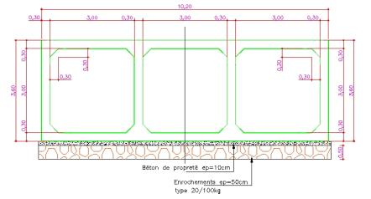
LA MAITRISE D’ŒUVRE DE LA REVITALISATION DES ZONES INDUSTRIELLES DE BOUZNIKA ET HAD SOUALEM ET LEURS EXTENSIONS ET LE DEVELOPPEMENT D’UNE NOUVELLE ZONE INDUSTRIELLE A SAHEL LAKHYAYTA
EXTENSION DE LA ZI HAD SOUALEM – DALOT TRIPLE 3.00 x 3.00 m
Construction du nouveau dalot projeté
Nombre d’ouverture : 3
Dimensions : 3.00 x 3.00m
Linéaire total : 840 ml
Démolition du dalot existant
Nombre d’ouverture : 1
Dimensions : 3.50 x 2.50m
Linéaire total : 231 ml

Slide 6
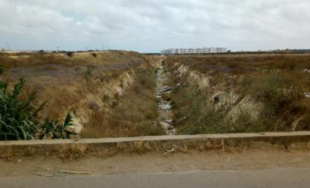
LA MAITRISE D’ŒUVRE DE LA REVITALISATION DES ZONES INDUSTRIELLES DE BOUZNIKA ET HAD SOUALEM ET LEURS EXTENSIONS ET LE DEVELOPPEMENT D’UNE NOUVELLE ZONE INDUSTRIELLE A SAHEL LAKHYAYTA
EXTENSION DE LA ZI HAD SOUALEM – DALOT TRIPLE 3.00 x 3.00 m
Vue en plan
Dalot existant
Dalot triple projeté
Volume des travaux
Oued jinja
Désignation | Quantité
Déblai (m3) | 66 300
Béton hydrofuge B25(m3) | 9 060
Béton de propreté (m3) | 1 900
Aciers haute adhérence(kg) | 1 060 000

Slide 7
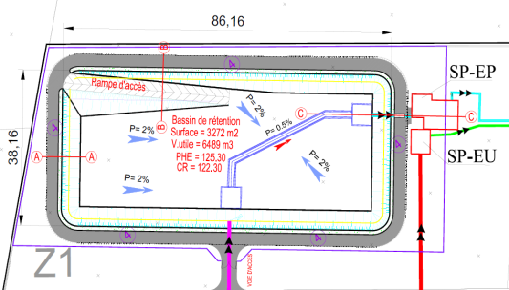
LA MAITRISE D’ŒUVRE DE LA REVITALISATION DES ZONES INDUSTRIELLES DE BOUZNIKA ET HAD SOUALEM ET LEURS EXTENSIONS ET LE DEVELOPPEMENT D’UNE NOUVELLE ZONE INDUSTRIELLE A SAHEL LAKHYAYTA
EXTENSION DE LA ZI HAD SOUALEM - BASSIN DE RÉTENTION
Construction du bassin de rétention des eaux pluviales
Volume utile : 6500 m³
PHE : 125.30 m
Cote radier : 122.30 m
Surface évacuée dans le bassin: 15 ha
Vers dalot jinja
Volume des travaux
Désignation | Quantité
Déblai (m3) | 13900
Béton hydrofuge B25(m3) | 80
Béton de propreté (m3) | 15
Clôture grillagée (ml) | 340

Slide 8
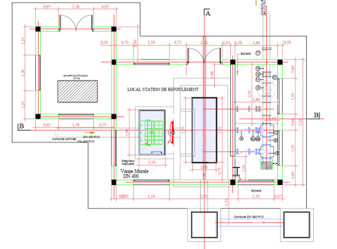
LA MAITRISE D’ŒUVRE DE LA REVITALISATION DES ZONES INDUSTRIELLES DE BOUZNIKA ET HAD SOUALEM ET LEURS EXTENSIONS ET LE DEVELOPPEMENT D’UNE NOUVELLE ZONE INDUSTRIELLE A SAHEL LAKHYAYTA
EXTENSION DE LA ZI HAD SOUALEM - BASSIN DE RÉTENTION
Construction d’une station de pompage
Débit refoulé : 30 l/s ; 2 pompes
Hmt : 15 mce
Volume des travaux
Désignation | Quantité
Déblai (m3) | 400
Béton hydrofuge B25 (m3) | 90
Béton de propreté (m3) | 20

Slide 9
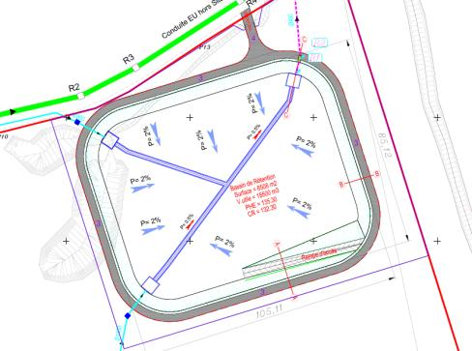
LA MAITRISE D’ŒUVRE DE LA REVITALISATION DES ZONES INDUSTRIELLES DE BOUZNIKA ET HAD SOUALEM ET LEURS EXTENSIONS ET LE DEVELOPPEMENT D’UNE NOUVELLE ZONE INDUSTRIELLE A SAHEL LAKHYAYTA
NOUVELLE ZI DE SAHEL LAKHYAYTA - BASSIN DE RÉTENTION
Construction du bassin de rétention
Volume utile : 18 500 m³
PHE : 135.30
Cote radier : 132.30
Surface évacué dans le bassin: 60 ha
Volume des travaux
Désignation | Quantité
Déblai (m3) | 48 100
Béton hydrofuge B25(m3) | 110
Béton de propreté (m3) | 35
Clôture grillagée (ml) | 500

Slide 10
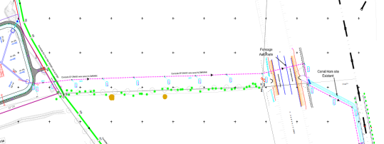
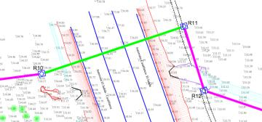
LA MAITRISE D’ŒUVRE DE LA REVITALISATION DES ZONES INDUSTRIELLES DE BOUZNIKA ET HAD SOUALEM ET LEURS EXTENSIONS ET LE DEVELOPPEMENT D’UNE NOUVELLE ZONE INDUSTRIELLE A SAHEL LAKHYAYTA
NOUVELLE ZI DE SAHEL LAKHYAYTA - BASSIN DE RÉTENTION
Vue en plan de la conduite du Débit de fuite
Réalisation d’une conduite du débit de fuite
Diamètre : 400 mm
Longueur tranchée normale : 550 ml
Longueur Fonçage ADM : 70 ml
Débit de fuite = 150 l/s
fonçage
Tranchée normale
Volume des travaux
Tronçon à réaliser par fonçage
Désignation | Quantité
Déblai (m3) | 2400
Remblais primaire (m3) | 400
Remblais secondaire(m3) | 1760
Nombre de regard de visite (U) | 16
Vers le collecteur existant
Al Omrane DN 1400

Slide 11
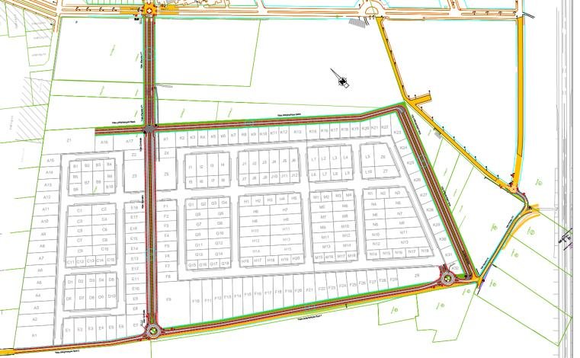
LA MAITRISE D’ŒUVRE DE LA REVITALISATION DES ZONES INDUSTRIELLES DE BOUZNIKA ET HAD SOUALEM ET LEURS EXTENSIONS ET LE DEVELOPPEMENT D’UNE NOUVELLE ZONE INDUSTRIELLE A SAHEL LAKHYAYTA
EXTENSION ZI HAD SOUALEM - VOIES D’ACCÈS ET PÉRIPHÉRIQUES
Vue en plan du réseau de voire
Giratoire n°1
Voie d’accès n° 1
Voie Nord
Voie Est
Voie d’accès n° 2
Voie Sud 1
Giratoire n°2
Voie Sud 2
Giratoire n°3

Slide 12
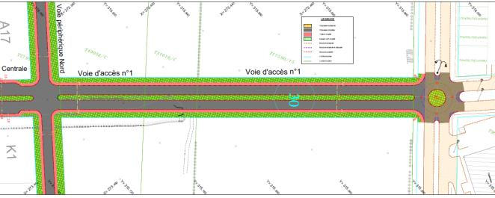
LA MAITRISE D’ŒUVRE DE LA REVITALISATION DES ZONES INDUSTRIELLES DE BOUZNIKA ET HAD SOUALEM ET LEURS EXTENSIONS ET LE DEVELOPPEMENT D’UNE NOUVELLE ZONE INDUSTRIELLE A SAHEL LAKHYAYTA
EXTENSION ZI HAD SOUALEM - VOIES D’ACCÈS ET PÉRIPHÉRIQUES
a/ VOIES D’ACCÈS
Voie d’accès n° 1
Emprise : 30 m
Longueur : 270 ml
Largeur chaussée : 2 x 7.00 m
Largeur TPC : 4 m
Largeur trottoir : 2 x 6.00 m
Vue en plan

Slide 13
LA MAITRISE D’ŒUVRE DE LA REVITALISATION DES ZONES INDUSTRIELLES DE BOUZNIKA ET HAD SOUALEM ET LEURS EXTENSIONS ET LE DEVELOPPEMENT D’UNE NOUVELLE ZONE INDUSTRIELLE A SAHEL LAKHYAYTA
EXTENSION DE LA ZI HAD SOUALEM - VOIES D’ACCÈS ET PÉRIPHÉRIQUES
a/VOIES D’ACCÈS
Voie d’accès n° 1
Structure chaussée
- CF = 35 cm
- GNF1 = 40 cm
- GBB = 10 cm
- EB = 6 cm
Structure trottoir
- GNA = 15 cm
- béton = 10 cm
Profil en travers type

Slide 14
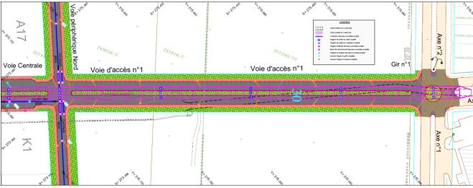
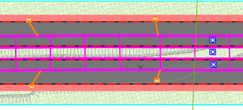
LA MAITRISE D’ŒUVRE DE LA REVITALISATION DES ZONES INDUSTRIELLES DE BOUZNIKA ET HAD SOUALEM ET LEURS EXTENSIONS ET LE DEVELOPPEMENT D’UNE NOUVELLE ZONE INDUSTRIELLE A SAHEL LAKHYAYTA
EXTENSION DE LA ZI HAD SOUALEM - VOIES D’ACCÈS ET PÉRIPHÉRIQUES
a/ VOIES D’ACCÈS
Voie d’accès n° 1
Vue en plan du réseau d’assainissement des eaux pluviales
Les eaux pluviales de la voie d’accès n°1 sont collectées par des bouches d’égout à avaloire qui seront rejetés directement dans le dalot triple à construire sur l’oued jinja.
Ouvrages à réaliser :
Réalisation des bouches d’égout à avaloire
bouches d’égout à avaloire
Dalot triple

Slide 15
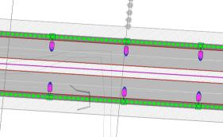
LA MAITRISE D’ŒUVRE DE LA REVITALISATION DES ZONES INDUSTRIELLES DE BOUZNIKA ET HAD SOUALEM ET LEURS EXTENSIONS ET LE DEVELOPPEMENT D’UNE NOUVELLE ZONE INDUSTRIELLE A SAHEL LAKHYAYTA
EXTENSION DE LA ZI HAD SOUALEM - VOIES D’ACCÈS ET PÉRIPHÉRIQUES
a/ VOIES D’ACCÈS
Voie d’accès n° 1
Vue en plan du réseau d’éclairage public
L’éclairage public de la voie d’accès n°1 est alimenté à partir du poste de livraison projeté dans l’extension de la ZI Had soualem.
Ouvrages à réaliser :
Réalisation des candélabres en acier galvanisé thermo-laqué simple crosse avec luminaire 120W de part et d’autre de la voie
Candélabres simple crosse

Slide 16
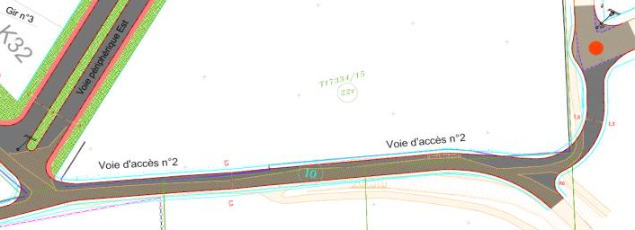
LA MAITRISE D’ŒUVRE DE LA REVITALISATION DES ZONES INDUSTRIELLES DE BOUZNIKA ET HAD SOUALEM ET LEURS EXTENSIONS ET LE DEVELOPPEMENT D’UNE NOUVELLE ZONE INDUSTRIELLE A SAHEL LAKHYAYTA
EXTENSION DE LA ZI HAD SOUALEM - VOIES D’ACCÈS ET PÉRIPHÉRIQUES
a/ VOIES D’ACCÈS
Voie d’accès n° 2
Emprise : 10 m
Longueur : 330 ml
Largeur chaussée : 2 x 3.50 m
Largeur trottoir : 2 x 1.50 m
Vue en plan

Slide 17
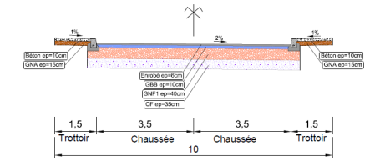
LA MAITRISE D’ŒUVRE DE LA REVITALISATION DES ZONES INDUSTRIELLES DE BOUZNIKA ET HAD SOUALEM ET LEURS EXTENSIONS ET LE DEVELOPPEMENT D’UNE NOUVELLE ZONE INDUSTRIELLE A SAHEL LAKHYAYTA
EXTENSION DE LA ZI HAD SOUALEM - VOIES D’ACCÈS ET PÉRIPHÉRIQUES
a/ VOIES D’ACCÈS
Voie d’accès n° 2
Structure chaussée
- CF = 35 cm
- GNF1 = 40 cm
- GBB = 10 cm
- EB = 6 cm
Structure trottoir
- GNA = 15 cm
- béton = 10 cm
Profil en travers type

Slide 18
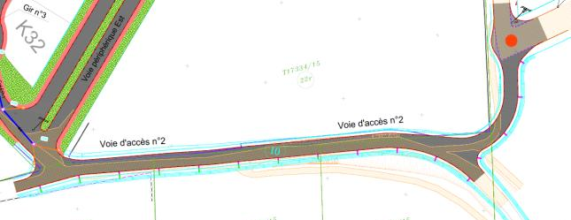
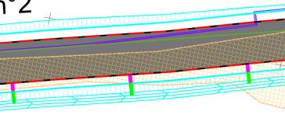
LA MAITRISE D’ŒUVRE DE LA REVITALISATION DES ZONES INDUSTRIELLES DE BOUZNIKA ET HAD SOUALEM ET LEURS EXTENSIONS ET LE DEVELOPPEMENT D’UNE NOUVELLE ZONE INDUSTRIELLE A SAHEL LAKHYAYTA
EXTENSION DE LA ZI HAD SOUALEM - VOIES D’ACCÈS ET PÉRIPHÉRIQUES
a/ VOIES D’ACCÈS
Voie d’accès n° 2
Vue en plan du réseau d’assainissement des eaux pluviales
Les eaux pluviales de la voie d’accès n°2 sont collectées par des caniveaux sous trottoir qui seront rejetés directement dans le fossé projeté.
Ouvrages à réaliser :
Réalisation des caniveaux d’évacuation des eaux pluviales sous trottoir.
Réalisation des fossés bétonnées.
Réalisation des descentes d’eau sur le talus de la voie.
Caniveau
Descentes d’eau
Fossé bétonnée

Slide 19
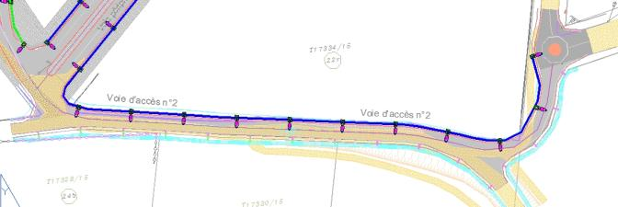
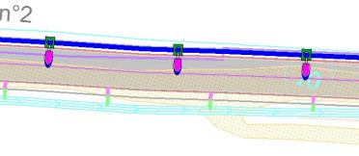
LA MAITRISE D’ŒUVRE DE LA REVITALISATION DES ZONES INDUSTRIELLES DE BOUZNIKA ET HAD SOUALEM ET LEURS EXTENSIONS ET LE DEVELOPPEMENT D’UNE NOUVELLE ZONE INDUSTRIELLE A SAHEL LAKHYAYTA
EXTENSION DE LA ZI HAD SOUALEM - VOIES D’ACCÈS ET PÉRIPHÉRIQUES
a/ VOIES D’ACCÈS
Voie d’accès n° 2
Vue en plan du réseau d’éclairage public
L’éclairage public de la voie d’accès n°2 est alimenté à partir du poste de livraison projeté dans l’extension de la ZI Had soualem.
Ouvrages à réaliser :
Réalisation des candélabres en acier galvanisé thermo-laqué simple crosse avec luminaire 120W.
Candélabres simple crosse

Slide 20
LA MAITRISE D’ŒUVRE DE LA REVITALISATION DES ZONES INDUSTRIELLES DE BOUZNIKA ET HAD SOUALEM ET LEURS EXTENSIONS ET LE DEVELOPPEMENT D’UNE NOUVELLE ZONE INDUSTRIELLE A SAHEL LAKHYAYTA
EXTENSION DE LA ZI HAD SOUALEM - VOIES D’ACCÈS ET PÉRIPHÉRIQUES
b/ VOIES CENTRALE ET PERIPHERIQUES
Voie centrale
Emprise : 28 m
Longueur : 500 ml
Largeur chaussée : 2 x 7.00 m
Largeur TPC : 4 m
Largeur parking : 2 x 2.50 m
Largeur trottoir : 2 x 2.50 m
Vue en plan

Slide 21
LA MAITRISE D’ŒUVRE DE LA REVITALISATION DES ZONES INDUSTRIELLES DE BOUZNIKA ET HAD SOUALEM ET LEURS EXTENSIONS ET LE DEVELOPPEMENT D’UNE NOUVELLE ZONE INDUSTRIELLE A SAHEL LAKHYAYTA
EXTENSION DE LA ZI HAD SOUALEM - VOIES D’ACCÈS ET PÉRIPHÉRIQUES
b/ VOIES CENTRALE ET PERIPHERIQUES
Voie centrale
Structure chaussée
- GNF1 = 30 cm
- GBB = 10 cm
- EB = 6 cm
Structure trottoir
- GNA = 15 cm
- béton = 10 cm
Profil en travers type

Slide 22
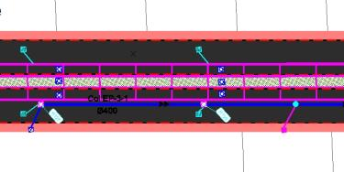
LA MAITRISE D’ŒUVRE DE LA REVITALISATION DES ZONES INDUSTRIELLES DE BOUZNIKA ET HAD SOUALEM ET LEURS EXTENSIONS ET LE DEVELOPPEMENT D’UNE NOUVELLE ZONE INDUSTRIELLE A SAHEL LAKHYAYTA
EXTENSION DE LA ZI HAD SOUALEM - VOIES D’ACCÈS ET PÉRIPHÉRIQUES
b/ VOIES CENTRALE ET PERIPHERIQUES
Voie centrale
Vue en plan du réseau d’assainissement des eaux pluviales
Les eaux pluviales de la voie centrale sont collectées par des bouches d’égouts à grille qui seront rejetés directement dans le dalot triple projeté.
Les lots F1…..F9 ,K1 , Z4 et Z5 seront équipé par des regards d’attente et boites de branchement raccorder sur un collecteur projeté.
Ouvrages à réaliser :
Réalisation d’un collecteur des eaux pluviales.
Réalisation des regards de visite.
Réalisation des bouches d’égouts à grille.
Réalisation des regards d’attente et boites de branchement.
Réalisation des séparateurs d’hydrocarbures
Regard de visite
Bouche d’égout à grille
Collecteur des eaux pluviales
Regard d’attente
Boite de branchement

Slide 23
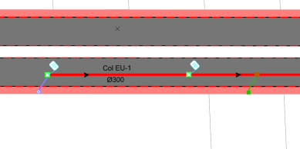
LA MAITRISE D’ŒUVRE DE LA REVITALISATION DES ZONES INDUSTRIELLES DE BOUZNIKA ET HAD SOUALEM ET LEURS EXTENSIONS ET LE DEVELOPPEMENT D’UNE NOUVELLE ZONE INDUSTRIELLE A SAHEL LAKHYAYTA
EXTENSION DE LA ZI HAD SOUALEM - VOIES D’ACCÈS ET PÉRIPHÉRIQUES
b/ VOIES CENTRALE ET PERIPHERIQUES
Voie centrale
Vue en plan du réseau d’assainissement des eaux usées
Les lots F1…..F9 ,K1 , Z4 et Z5 seront équipé par des regards d’attente et boites de branchement qui seront rejetés dans un collecteur projeté raccorder sur le collecteur Hors site des eaux usées.
Ouvrages à réaliser :
Réalisation d’un collecteur des eaux usées.
Réalisation des regards de visite.
Réalisation des regards d’attente et boites de branchement.
Regard de visite
Regard d’attente
Collecteur des eaux usées
Boite de branchement

Slide 24
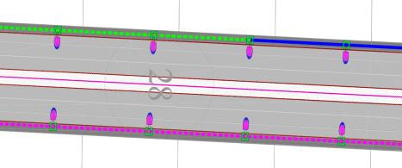
LA MAITRISE D’ŒUVRE DE LA REVITALISATION DES ZONES INDUSTRIELLES DE BOUZNIKA ET HAD SOUALEM ET LEURS EXTENSIONS ET LE DEVELOPPEMENT D’UNE NOUVELLE ZONE INDUSTRIELLE A SAHEL LAKHYAYTA
EXTENSION DE LA ZI HAD SOUALEM - VOIES D’ACCÈS ET PÉRIPHÉRIQUES
b/ VOIES CENTRALE ET PERIPHERIQUES
Voie centrale
Vue en plan du réseau d’éclairage public
L’éclairage public de la voie centrale est alimenté à partir du poste de livraison projeté dans l’extension de la ZI Had soualem
Ouvrages à réaliser :
Réalisation des candélabres en acier galvanisé thermo-laqué simple crosse avec luminaire 120W de part et d’autre de la voie.
Candélabres simple crosse

Slide 25
LA MAITRISE D’ŒUVRE DE LA REVITALISATION DES ZONES INDUSTRIELLES DE BOUZNIKA ET HAD SOUALEM ET LEURS EXTENSIONS ET LE DEVELOPPEMENT D’UNE NOUVELLE ZONE INDUSTRIELLE A SAHEL LAKHYAYTA
EXTENSION DE LA ZI HAD SOUALEM - VOIES D’ACCÈS ET PÉRIPHÉRIQUES
b/ VOIES CENTRALE ET PERIPHERIQUES
Voie Est
Emprise : 30 m
Longueur : 480 ml
Largeur chaussée : 2 x 7.00 m
Largeur TPC : 4.00 m
Largeur trottoir : 2 x 2.00 m
Largeur espace vert : 2 x 4.00 m
Vue en plan

Slide 26
LA MAITRISE D’ŒUVRE DE LA REVITALISATION DES ZONES INDUSTRIELLES DE BOUZNIKA ET HAD SOUALEM ET LEURS EXTENSIONS ET LE DEVELOPPEMENT D’UNE NOUVELLE ZONE INDUSTRIELLE A SAHEL LAKHYAYTA
EXTENSION DE LA ZI HAD SOUALEM - VOIES D’ACCÈS ET PÉRIPHÉRIQUES
b/ VOIES CENTRALE ET PERIPHERIQUES
Voie Est
Structure chaussée
- GNF1 = 30 cm
- GBB = 10 cm
- EB = 6 cm
Structure trottoir
- GNA = 15 cm
- béton = 10 cm
Profil en travers type

Slide 27
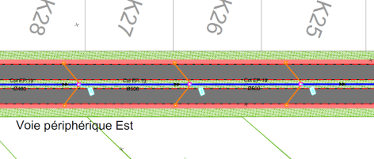
LA MAITRISE D’ŒUVRE DE LA REVITALISATION DES ZONES INDUSTRIELLES DE BOUZNIKA ET HAD SOUALEM ET LEURS EXTENSIONS ET LE DEVELOPPEMENT D’UNE NOUVELLE ZONE INDUSTRIELLE A SAHEL LAKHYAYTA
EXTENSION DE LA ZI HAD SOUALEM - VOIES D’ACCÈS ET PÉRIPHÉRIQUES
b/ VOIES CENTRALE ET PERIPHERIQUES
Voie Est
Vue en plan du réseau d’assainissement des eaux pluviales
Les eaux pluviales de la voie Est sont collectées par des bouches d’égouts à avaloire qui seront raccordé sur un collecteurs projeté.
Ouvrages à réaliser :
Réalisation d’un collecteur des eaux pluviales.
Réalisation des regards de visite.
Réalisation des bouches d’égouts à avaloire.
Bouche d’égout à avaloire
Collecteur des eaux pluviales
Regard de visite

Slide 28
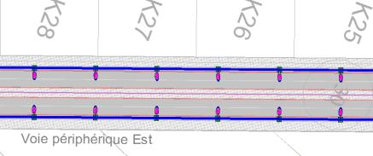
LA MAITRISE D’ŒUVRE DE LA REVITALISATION DES ZONES INDUSTRIELLES DE BOUZNIKA ET HAD SOUALEM ET LEURS EXTENSIONS ET LE DEVELOPPEMENT D’UNE NOUVELLE ZONE INDUSTRIELLE A SAHEL LAKHYAYTA
EXTENSION DE LA ZI HAD SOUALEM - VOIES D’ACCÈS ET PÉRIPHÉRIQUES
b/ VOIES CENTRALE ET PERIPHERIQUES
Voie Est
Vue en plan du réseau d’éclairage public
L’éclairage public de la voie Est est alimenté à partir du poste de livraison projeté dans l’extension de la ZI Had soualem.
Ouvrages à réaliser :
Réalisation des candélabres en acier galvanisé thermo-laqué simple crosse avec luminaire 120W de part et d’autre de la voie.
Candélabres simple crosse

Slide 29
LA MAITRISE D’ŒUVRE DE LA REVITALISATION DES ZONES INDUSTRIELLES DE BOUZNIKA ET HAD SOUALEM ET LEURS EXTENSIONS ET LE DEVELOPPEMENT D’UNE NOUVELLE ZONE INDUSTRIELLE A SAHEL LAKHYAYTA
EXTENSION DE LA ZI HAD SOUALEM - VOIES D’ACCÈS ET PÉRIPHÉRIQUES
b/ VOIES CENTRALE ET PERIPHERIQUES
Voie Nord
Emprise : 20 m
Longueur : 750 ml
Largeur chaussée : 2 x 3.50 m
Largeur trottoir : 2 x 2.00 m
Largeur espace vert : 2 x 4.50 m
Vue en plan

Slide 30
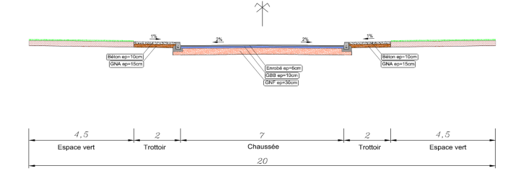
LA MAITRISE D’ŒUVRE DE LA REVITALISATION DES ZONES INDUSTRIELLES DE BOUZNIKA ET HAD SOUALEM ET LEURS EXTENSIONS ET LE DEVELOPPEMENT D’UNE NOUVELLE ZONE INDUSTRIELLE A SAHEL LAKHYAYTA
EXTENSION DE LA ZI HAD SOUALEM - VOIES D’ACCÈS ET PÉRIPHÉRIQUES
b/ VOIES CENTRALE ET PERIPHERIQUES
Voie Nord
Structure chaussée
- GNF1 = 30 cm
- GBB = 10 cm
- EB = 6 cm
Structure trottoir
- GNA = 15 cm
- béton = 10 cm
Profil en travers type

Slide 31
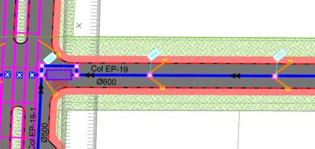
LA MAITRISE D’ŒUVRE DE LA REVITALISATION DES ZONES INDUSTRIELLES DE BOUZNIKA ET HAD SOUALEM ET LEURS EXTENSIONS ET LE DEVELOPPEMENT D’UNE NOUVELLE ZONE INDUSTRIELLE A SAHEL LAKHYAYTA
EXTENSION DE LA ZI HAD SOUALEM - VOIES D’ACCÈS ET PÉRIPHÉRIQUES
b/ VOIES CENTRALE ET PERIPHERIQUES
Voie Nord
Vue en plan du réseau d’assainissement des eaux pluviales
Les eaux pluviales de la voie Nord sont collectées par des bouches d’égouts à avaloire qui seront raccordé sur un collecteurs projeté.
Ouvrages à réaliser :
Réalisation d’un collecteur des eaux pluviales.
Réalisation des regards de visite.
Réalisation des bouches d’égouts à avaloire
-Réalisation de séparateur d’hydrocarbure.
Bouche d’égout à avaloire
Séparateur d’hydrocarbure
Regard de visite
Collecteur des eaux pluviales

Slide 32
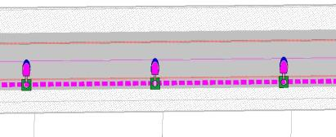
LA MAITRISE D’ŒUVRE DE LA REVITALISATION DES ZONES INDUSTRIELLES DE BOUZNIKA ET HAD SOUALEM ET LEURS EXTENSIONS ET LE DEVELOPPEMENT D’UNE NOUVELLE ZONE INDUSTRIELLE A SAHEL LAKHYAYTA
EXTENSION DE LA ZI HAD SOUALEM - VOIES D’ACCÈS ET PÉRIPHÉRIQUES
b/ VOIES CENTRALE ET PERIPHERIQUES
Voie Nord
Vue en plan du réseau d’éclairage public
L’éclairage public de la voie Nord est alimenté à partir du poste de livraison projeté dans l’extension de la ZI Had soualem.
Ouvrages à réaliser :
Réalisation des candélabres en acier galvanisé thermo-laqué simple crosse avec luminaire 120W.
Candélabres simple crosse

Slide 33
LA MAITRISE D’ŒUVRE DE LA REVITALISATION DES ZONES INDUSTRIELLES DE BOUZNIKA ET HAD SOUALEM ET LEURS EXTENSIONS ET LE DEVELOPPEMENT D’UNE NOUVELLE ZONE INDUSTRIELLE A SAHEL LAKHYAYTA
EXTENSION DE LA ZI HAD SOUALEM - VOIES D’ACCÈS ET PÉRIPHÉRIQUES
b/ VOIES CENTRALE ET PERIPHERIQUES
Voie Sud 1
Emprise : 24 m
Longueur : 720 ml
Largeur chaussée : 2 x 3.50 m
Largeur trottoir : 2 x 2.00 m
Largeur espace vert : 2 x 6.50 m
Vue en plan

Slide 34
LA MAITRISE D’ŒUVRE DE LA REVITALISATION DES ZONES INDUSTRIELLES DE BOUZNIKA ET HAD SOUALEM ET LEURS EXTENSIONS ET LE DEVELOPPEMENT D’UNE NOUVELLE ZONE INDUSTRIELLE A SAHEL LAKHYAYTA
EXTENSION DE LA ZI HAD SOUALEM - VOIES D’ACCÈS ET PÉRIPHÉRIQUES
b/ VOIES CENTRALE ET PERIPHERIQUES
Voie Sud 1
Structure chaussée
- GNF1 = 30 cm
- GBB = 10 cm
- EB = 6 cm
Structure trottoir
- GNA = 15 cm
- béton = 10 cm
Profil en travers type

Slide 35
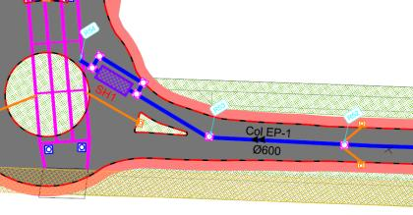
LA MAITRISE D’ŒUVRE DE LA REVITALISATION DES ZONES INDUSTRIELLES DE BOUZNIKA ET HAD SOUALEM ET LEURS EXTENSIONS ET LE DEVELOPPEMENT D’UNE NOUVELLE ZONE INDUSTRIELLE A SAHEL LAKHYAYTA
EXTENSION DE LA ZI HAD SOUALEM - VOIES D’ACCÈS ET PÉRIPHÉRIQUES
b/ VOIES CENTRALE ET PERIPHERIQUES
Voie Sud 1
Vue en plan du réseau d’assainissement des eaux pluviales
Les eaux pluviales de la voie Sud 1 sont collectées par des bouches d’égouts à avaloire qui seront raccordé sur un collecteurs projeté.
Ouvrages à réaliser :
Réalisation d’un collecteur des eaux pluviales.
Réalisation des regards de visite.
Réalisation des bouches d’égouts à avaloire
-Réalisation de séparateur d’hydrocarbure.
Bouche d’égout à avaloire
Séparateur d’hydrocarbure
Regard de visite
Collecteur des eaux pluviales

Slide 36
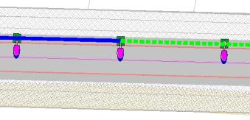
LA MAITRISE D’ŒUVRE DE LA REVITALISATION DES ZONES INDUSTRIELLES DE BOUZNIKA ET HAD SOUALEM ET LEURS EXTENSIONS ET LE DEVELOPPEMENT D’UNE NOUVELLE ZONE INDUSTRIELLE A SAHEL LAKHYAYTA
EXTENSION DE LA ZI HAD SOUALEM - VOIES D’ACCÈS ET PÉRIPHÉRIQUES
b/ VOIES CENTRALE ET PERIPHERIQUES
Voie Sud 1
Vue en plan du réseau d’éclairage public
L’éclairage public de la voie Sud 1 est alimenté à partir du poste de livraison projeté dans l’extension de la ZI Had soualem.
Ouvrages à réaliser :
Réalisation des candélabres en acier galvanisé thermo-laqué simple crosse avec luminaire 120W.
Candélabres simple crosse

Slide 37
LA MAITRISE D’ŒUVRE DE LA REVITALISATION DES ZONES INDUSTRIELLES DE BOUZNIKA ET HAD SOUALEM ET LEURS EXTENSIONS ET LE DEVELOPPEMENT D’UNE NOUVELLE ZONE INDUSTRIELLE A SAHEL LAKHYAYTA
EXTENSION DE LA ZI HAD SOUALEM - VOIES D’ACCÈS ET PÉRIPHÉRIQUES
b/ VOIES CENTRALE ET PERIPHERIQUES
Voie Sud 2
Emprise : 14 m
Longueur : 340 ml
Largeur chaussée : 2 x 3.50 m
Largeur trottoir : 2 x 2.00 m
Largeur espace vert : 2 x 1.50 m
Vue en plan

Slide 38
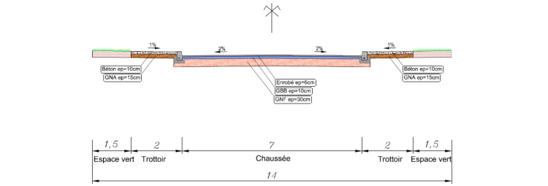
LA MAITRISE D’ŒUVRE DE LA REVITALISATION DES ZONES INDUSTRIELLES DE BOUZNIKA ET HAD SOUALEM ET LEURS EXTENSIONS ET LE DEVELOPPEMENT D’UNE NOUVELLE ZONE INDUSTRIELLE A SAHEL LAKHYAYTA
EXTENSION DE LA ZI HAD SOUALEM - VOIES D’ACCÈS ET PÉRIPHÉRIQUES
b/ VOIES CENTRALE ET PERIPHERIQUES
Voie Sud 2
Structure chaussée
- GNF1 = 30 cm
- GBB = 10 cm
- EB = 6 cm
Structure trottoir
- GNA = 15 cm
- béton = 10 cm
Profil en travers type

Slide 39
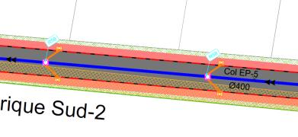
LA MAITRISE D’ŒUVRE DE LA REVITALISATION DES ZONES INDUSTRIELLES DE BOUZNIKA ET HAD SOUALEM ET LEURS EXTENSIONS ET LE DEVELOPPEMENT D’UNE NOUVELLE ZONE INDUSTRIELLE A SAHEL LAKHYAYTA
EXTENSION DE LA ZI HAD SOUALEM - VOIES D’ACCÈS ET PÉRIPHÉRIQUES
b/ VOIES CENTRALE ET PERIPHERIQUES
Voie Sud 2
Vue en plan du réseau d’assainissement des eaux pluviales
Les eaux pluviales de la voie Sud 2 sont collectées par des bouches d’égouts à avaloire qui seront raccordé sur un collecteurs projeté.
Ouvrages à réaliser :
Réalisation d’un collecteur des eaux pluviales.
Réalisation des regards de visite.
Réalisation des bouches d’égouts à avaloire
Bouche d’égout à avaloire
Regard de visite
Collecteur des eaux pluviales

Slide 40
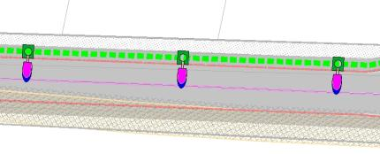
LA MAITRISE D’ŒUVRE DE LA REVITALISATION DES ZONES INDUSTRIELLES DE BOUZNIKA ET HAD SOUALEM ET LEURS EXTENSIONS ET LE DEVELOPPEMENT D’UNE NOUVELLE ZONE INDUSTRIELLE A SAHEL LAKHYAYTA
EXTENSION DE LA ZI HAD SOUALEM - VOIES D’ACCÈS ET PÉRIPHÉRIQUES
b/ VOIES CENTRALE ET PERIPHERIQUES
Voie Sud 2
Vue en plan du réseau d’éclairage public
L’éclairage public de la voie Sud 2 est alimenté à partir du poste de livraison projeté dans l’extension de la ZI Had soualem.
Ouvrages à réaliser :
Réalisation des candélabres en acier galvanisé thermo-laqué simple crosse avec luminaire 120W.
Candélabres simple crosse

Slide 41
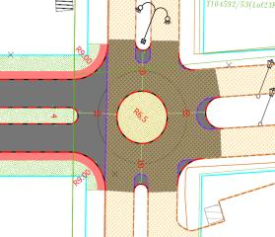
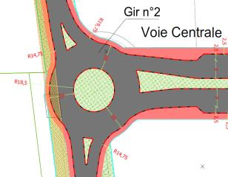
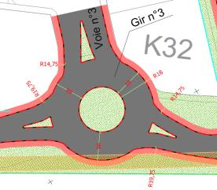
LA MAITRISE D’ŒUVRE DE LA REVITALISATION DES ZONES INDUSTRIELLES DE BOUZNIKA ET HAD SOUALEM ET LEURS EXTENSIONS ET LE DEVELOPPEMENT D’UNE NOUVELLE ZONE INDUSTRIELLE A SAHEL LAKHYAYTA
EXTENSION DE LA ZI HAD SOUALEM - VOIES D’ACCÈS ET PÉRIPHÉRIQUES
c/ GIRATOIRES N° 1,2 ET 3
Réalisation de 3 Giratoires :
- Giratoire n° 1 dans l’intersection de la voies d’accès n°1 et la voie existante Al Omrane.
- Giratoire n° 2 dans l’intersection de la voies centrale et la voie périphérique sud.
- Giratoire n° 3 dans l’intersection de la voies d’accès n°2 et la voie périphérique sud.
Vue en plan
Giratoire n° 1
Giratoire n° 2
Giratoire n° 3

Slide 42
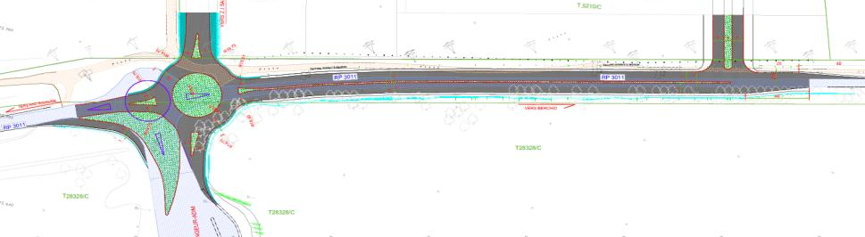
LA MAITRISE D’ŒUVRE DE LA REVITALISATION DES ZONES INDUSTRIELLES DE BOUZNIKA ET HAD SOUALEM ET LEURS EXTENSIONS ET LE DEVELOPPEMENT D’UNE NOUVELLE ZONE INDUSTRIELLE A SAHEL LAKHYAYTA
NOUVELLE ZI SAHEL LAKHYAYTA - VOIES D’ACCÈS
Voie d’accès
Emprise : 21 m
Longueur : 365 ml
Largeur chaussée : 2 x 7.00 m
TPC : 1.00 m
Accotement : 2 x 1.50 m
Fossé : 2 x 1.50 m
Vue en plan

Slide 43
LA MAITRISE D’ŒUVRE DE LA REVITALISATION DES ZONES INDUSTRIELLES DE BOUZNIKA ET HAD SOUALEM ET LEURS EXTENSIONS ET LE DEVELOPPEMENT D’UNE NOUVELLE ZONE INDUSTRIELLE A SAHEL LAKHYAYTA
NOUVELLE ZI DE SAHEL LAKHYAYTA - VOIES D’ACCÈS
Voie d’accès
Structure chaussée
- CF = 35 cm
- GNF1 = 25 cm
- GBB = 8 cm
- EB = 5 cm
Structure Accotement
CF = 35 cm
- GNF1 = 25 cm
- MS = 15 cm
Profil en travers type
Volume des travaux

Slide 44
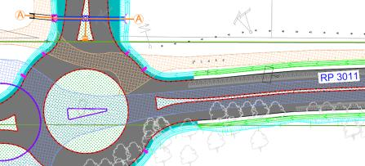
LA MAITRISE D’ŒUVRE DE LA REVITALISATION DES ZONES INDUSTRIELLES DE BOUZNIKA ET HAD SOUALEM ET LEURS EXTENSIONS ET LE DEVELOPPEMENT D’UNE NOUVELLE ZONE INDUSTRIELLE A SAHEL LAKHYAYTA
NOUVELLE ZI DE SAHEL LAKHYAYTA - VOIES D’ACCÈS
Voie d’accès
Vue en plan du réseau d’assainissement des eaux pluviales
Les eaux pluviales de la voie d’accès sont collectées par des fossés avec des passages busés pour assure la continuité de l’écoulement sous les voies projetés.
Ouvrages à réaliser :
Réalisation des fossés en terre.
Réalisation des fossés bétonnées.
Réalisation des passage busés.
Fossé en terre
Passage busé
Fossé bétonné

Slide 45
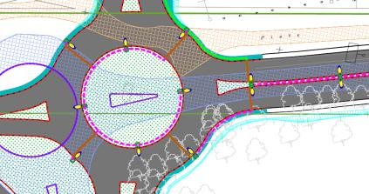
LA MAITRISE D’ŒUVRE DE LA REVITALISATION DES ZONES INDUSTRIELLES DE BOUZNIKA ET HAD SOUALEM ET LEURS EXTENSIONS ET LE DEVELOPPEMENT D’UNE NOUVELLE ZONE INDUSTRIELLE A SAHEL LAKHYAYTA
NOUVELLE ZI DE SAHEL LAKHYAYTA - VOIES D’ACCÈS
Voie d’accès
Vue en plan du réseau d’éclairage public
L’éclairage public de la voie d’accès est alimenté à partir du poste de livraison projeté dans la nouvelle ZI de sahel lakhyayta.
Ouvrages à réaliser :
Réalisation des candélabres en acier galvanisé thermo-laqué simple crosse avec luminaire 120W.
- Réalisation des candélabres en acier galvanisé thermo-laqué double crosse avec luminaire 120W
Candélabres double crosse
Candélabres simple crosse

Slide 46
LA MAITRISE D’ŒUVRE DE LA REVITALISATION DES ZONES INDUSTRIELLES DE BOUZNIKA ET HAD SOUALEM ET LEURS EXTENSIONS ET LE DEVELOPPEMENT D’UNE NOUVELLE ZONE INDUSTRIELLE A SAHEL LAKHYAYTA
EXTENSION DE LA ZI HAD SOUALEM & LA NOUVELLE ZI DE SAHEL LAKHYAYTA –
VOIES D’ACCÈS ET PÉRIPHÉRIQUES
VOLUME GLOBAL DES TRAVAUX
VOIRIE
ASSAINISSEMENT EP+EU
ECLAIRAGE PUBLIC
Désignation | Quantité
Déblai (m3) | 40 000
Remblai (m3) | 23 500
Couche de forme F1 (m3) | 8 200
Couche GNF 1(m3) | 17 100
Couche GNA (m3) | 2800
Couche de base GB3 (T) | 11 000
Couche de surface EB (T) | 6 750
Imprégnation +Accrochage (T) | 90
Désignation | Quantité
Déblai (m3) | 6 000
Remblais primaire (m3) | 2 350
Remblais secondaire(m3) | 2400
Nombre de regard de visite (U) | 103
Conduite DN300 (ml) | 540
Conduite DN400 (ml) | 900
Conduite DN500 (ml) | 1 500
Conduite DN600 (ml) | 390
Conduite DN800 (ml) | 30
Conduite DN1000 (ml) | 20
Fossé trapézoïdale bétonné (ml) | 720
Fossé trapézoïdale en terre (ml) | 810
Désignation | Quantité
Câbles U1000 ARVFV 4x50mm²+T (ml) | 1 200
Câbles U1000 ARVFV 4x35mm²+T (ml) | 2 100
câbles U1000 ARVFV 4x25mm²+T (ml) | 2 800
Buse DN 75 type 450N (ml) | 6 000
Buse DN 110 type 750N (ml) | 250
Candélabre simple crosse (ml) | 210
Candélabre double crosse (ml) | 15
Socle pour candélabre (ml) | 220

Slide 47
LA MAITRISE D’ŒUVRE DE LA REVITALISATION DES ZONES INDUSTRIELLES DE BOUZNIKA ET HAD SOUALEM ET LEURS EXTENSIONS ET LE DEVELOPPEMENT D’UNE NOUVELLE ZONE INDUSTRIELLE A SAHEL LAKHYAYTA
Li-47: Construction d'un dalot, bassins de rétention et des routes d'accès de l'extension de la ZI de Had Soualem et de la nouvelle ZI de Sahel Lakhyayta
Volet Environnement Santé Sécurité
L’Entrepreneur devra prendre en compte et mettre en œuvre les mesures de Santé et sécurité au travail abordées dans le PGES cadre et décrite explicitement dans le Plan de Santé et Sécurité au Travail et aussi au niveau des clauses environnementales et sociales.
Pendant toute la durée du chantier, l’Entreprise sera tenue de prendre, sous sa responsabilité et à ses frais, toutes les mesures particulières de sécurité qui seront nécessaires à l’égard de ses propres travaux, des matières utilisées et des dangers encourus.
Frais à inclure dans le montant de l’offre de l’entreprise.
Il appartient à l’Entreprise de donner les instructions nécessaires à son personnel et celui des sous-traitants et de leur prescrire les consignes à observer (voir PSS/PGES).

Slide 48
LA MAITRISE D’ŒUVRE DE LA REVITALISATION DES ZONES INDUSTRIELLES DE BOUZNIKA ET HAD SOUALEM ET LEURS EXTENSIONS ET LE DEVELOPPEMENT D’UNE NOUVELLE ZONE INDUSTRIELLE A SAHEL LAKHYAYTA
Li-47: Construction d'un dalot, bassins de rétention et des routes d'accès de l'extension de la ZI de Had Soualem et de la nouvelle ZI de Sahel Lakhyayta
Volet Environnement Santé Sécurité
L’Entrepreneur devra désigner un responsable ESS qualifié et formé, il sera responsable de toutes les questions relatives à l’environnement, et aux aspects sociaux, liées aux activités du chantier.
Plan d’action ESS : L’Entrepreneur devra fournir au maitre d’œuvre l’ensemble de la documentation justifiant son engagement et sa vision sur comment il compte respecter les exigences contractuelles en matière environnementale, sociale et de santé & sécurité, et ce avant l’installation sur site:
Plan d’action environnemental( PAE)
Organisation Environnementale du chantier (rôles et responsabilités)
Plan de sante sécurité (PSS)
Organisation Hygiène Santé Sécurité du chantier (rôles et responsabilités)
Plan d’installation chantier

Slide 49
LA MAITRISE D’ŒUVRE DE LA REVITALISATION DES ZONES INDUSTRIELLES DE BOUZNIKA ET HAD SOUALEM ET LEURS EXTENSIONS ET LE DEVELOPPEMENT D’UNE NOUVELLE ZONE INDUSTRIELLE A SAHEL LAKHYAYTA
Li-47: Construction d'un dalot, bassins de rétention et des routes d'accès de l'extension de la ZI de Had Soualem et de la nouvelle ZI de Sahel Lakhyayta
Volet Genre et Inclusion Sociale (GIS)
NORMES MCC/MCA matière de GIS
Politique Genre de MCC (2006)
Directives MCC d’intégration genre (2011)
Plan d’Action Genre et Inclusion Sociale (PAGIS) pour le Compact II MCA (2017)
Guide MCA en matière de lutte contre la traite des êtres humains (2019)
Politique de la Lutte contre la Traite des Personnes [C-TIP] (2014)
Exigence que tout projet soit évalué pour des risques de traite des personnes et qu’un plan de gestion soit développé pour les projets à risque élevé

Slide 50
LA MAITRISE D’ŒUVRE DE LA REVITALISATION DES ZONES INDUSTRIELLES DE BOUZNIKA ET HAD SOUALEM ET LEURS EXTENSIONS ET LE DEVELOPPEMENT D’UNE NOUVELLE ZONE INDUSTRIELLE A SAHEL LAKHYAYTA
Li-47: Construction d'un dalot, bassins de rétention et des routes d'accès de l'extension de la ZI de Had Soualem et de la nouvelle ZI de Sahel Lakhyayta
Plan d’assurance Qualité (PAQ)
Le plan assurance qualité (PAQ) décrit l'ensemble des dispositions adoptées par l'Entreprise, en vue d'assurer que la qualité requise sera obtenue, tant sur les matériaux, produits et composants, que sur les ouvrages. Il est exigé dans le présent marché un PAQ de niveau 2, avec mise en place d’un contrôle interne,
Au démarrage du projet, l’entreprise devra remettre pour approbation les documents suivants:
- Rapport de mobilisation (à remettre 15 jours après l’entrée en vigueur du contrat)
- Le plan de communication (à remettre un mois après l’entrée en vigueur du contrat)
CONSISTANCE DU PAQ :
Procédures
Les dispositions générales du contrôle
Gestion des documents
Gestion des non-conformités - solutions correctives et préventives
Modalités d'évaluation sous forme d'audits internes et de rapports périodiques

Slide 51
MERCI Commentaires et Discussion

Slide 52
Plan
VOLET ADMINISTRATIF
2
Description du processus de passation des marchés selon les lignes directrices de MCC.

Slide 53
2. Volet Administratif : Processus de passation des marchés
Principes de passation de marchés de la MCC
Des procédures ouvertes, équitables et compétitives appliquées d'une manière transparente ;
Externalisation des fonctions de Passation de marchés et fudiciaires à des Cabinets sélectionnés sur le plan international: gage de transparence ;
Les appels d'offres sont basés sur des descriptions claires et précises des besoins (biens et services) établis au niveau des meilleurs standards internationaux ;
Sélectionner des entrepreneurs qualifiés qui exécuteront les contrats conformément à leurs clauses, et en respectant les délais ;
Des prix commercialement raisonnables.

Slide 54
2. Volet Administratif : Processus de passation des marchés
Rôles de la Passation des Marchés dans MCA-Morocco
Millennium Challenge Corporation - MCC
MCA-Morocco : Direction de Passation des Marchés - DPM
Agent de Passation des Marchés – Cardno PA

Slide 55
2. Volet Administratif : Processus de passation des marchés
Directives particulières à MCC
Aucune préférence nationale
Pays objet de sanctions ou de restrictions en vertu des lois ou des politiques des États-Unis

Slide 56
2. Volet Administratif : Élaboration des propositions
TYPES DE SOUMISSION:
sous format électronique
Les soumissions papier ne seront pas acceptées

Slide 57
2. Volet Administratif : Composition du Dossier d’Appel d’Offres
Architecture de DAO LI-47
1ère Partie: Procédures d’Appel d’Offres
Définitions
Section I: Instructions aux Soumissionnaires (IS)
Section II: Données Particulières de l’AO (DPAO)
Section III: Examen des Offres critères d’Evaluation et de Qualification
Section IV: Formulaires de l’Offre

Slide 58
2. Volet Administratif : Composition du Dossier d’Appel d’Offres
Architecture de DAO LI-36
2ème Partie: Procédures d’Appel d’Offres
Section V: Enoncés des Travaux ( Enoncés du Maître d’Ouvrage)
Pièces écrites
Pièces Graphiques

Slide 59
2. Volet Administratif : Composition du Dossier d’Appel d’Offres
Architecture de DAO LI-36
3ème Partie: Conditions du Marché et Formulaires Contractuels
Section VI: Conditions générales du Contrat ("CGC")
Section VII: Conditions particulières du Contrat ("CPC") et Annexe
Section VIII: Formulaire de Notification d’intention d’adjudication
Section IX : Annexe aux Conditions particulières du Contrat – Formulaires contractuels

Slide 60
2. Volet Administratif : Les dates repères
Des clarifications peuvent être demandées par courriel dans un délai ne dépassant pas le 10 Juillet 2020 via procurement@mcamorocco.ma
L’Agence MCA-Morocco fournira des réponses à toutes les entreprises ayant manifesté leur intérêt dans un délai ne dépassant pas le 17 juillet 2020. Les réponses seront également postées sur le site de MCA Morocco http://www.mcamorocco.ma/fr/appels-d-offres
La date limite de dépôt des offres est le Mardi 04 Août 2020 à 15h00 (heure locale de Rabat, Maroc)
L’ouverture des offres se déroulera en séance publique en ligne (webinaire) sur la plateforme zoom.us le Mardi 04 Août 2020 à 15h15 (heure de Rabat, Maroc).
La date du taux de change, aux fins d’évaluation, est le 1er jour ouvrable précédant les 28 jours avant la date de l’ouverture des offres.
Dans le cas d’une sous-traitance : préciser le(s) nom(s) des sous-traitants et les tâches à sous-traiter.

Slide 61
2. Volet Administratif : Élaboration des Offres
L’offre comprendra :
La lettre de soumission signée par la personne habilitée
La garantie de soumission: du fait de la situation pandémique de l’heure, il n’est pas prévu de Garantie de soumission conformément aux Clauses 20.1 des DPAO
Le devis quantitatif et estimatif suivant le lien figurant à la section V du DAO (Enoncé des travaux)
L’offre technique ( le programme décrivant les rôles et responsabilité du personnel, méthode de travail et calendrier, ainsi que la structure de gestion des activités, les ressources, ect ) et les formulaires renseignés de la section IV du DAO
La confirmation écrite de l’habilitation du signataire de l’Offre à engager le Soumissionnaire, conformément clause 21.2 des IS ;
Tous les documents justificatifs attestant que le Soumissionnaire possède les qualifications requises pour exécuter le Contrat si son Offre est acceptée;
Offre exclusivement électronique (bordereau des prix estimatifs nécessairement au format Excel)

Slide 62
2. Volet Administratif : Élaboration des Offres
Autres précisions :
Les rabais ne sont pas acceptées 15.1
La validité des offres est de 120 jours à partir de la date d’ouverture des plis – 19.1
Les prix ne sont pas ajustables 19.3 (a)
Les prix ne sont pas révisables ( CGC 49.1)
La monnaie de l’offre est le Dirham et/ou le Dollar américain (USD)
Les monnaies de paiement sont le MAD pour les entreprises marocaines et étrangères disposant de registre de commerce établi au Maroc et le USD pour les entreprises étrangères
Les offres ne peuvent pas être soumises au format papier
La langue de travail est le Français

Slide 63
2. Volet Administratif : Examen des Offres, Critères d’Évaluation et Qualification
Examen des Offres
Examen des Offres
Examen préliminaire ( respect des IS 21, éligibilité du soumissionnaire, certificat GoE complété et signé et tous les formulaires requis dûment complétés)
Analyse de la Conformité de l’Offre (détermination de la conformité de l’offre pour l’essentiel conformément aux IS 31 sans réserves ni omissions)
Examen Technique pour la détermination de la conformité.
3.1 Documents constituant l’offre technique (Formulaires de soumission de façon suffisamment détaillée pour démontrer la conformité de l’Offre du Soumissionnaire à l’énoncé des travaux et au délai d’achèvement des travaux)
3.2 Évaluation de la conformité de l’offre technique ( approche et méthode techniques, personnel , méthodologie pour satisfaire les exigences environnementales, égalités des genres à la santé et la sécurité, risque lié à la traite des personnes)

Slide 64
2. Volet Administratif : Examen des Offres, Critères d’Évaluation et Qualification
Critères d’évaluation
Evaluation financière des Offres
Examen du Prix pour déterminer l’Offre la mieux disant.
« Le Prix de l’Offre évaluée » comprendra
la correction des erreurs arithmétiques et des omissions, etc., conformément à la clause 32.1 des IS.
la rectification des non conformités mineurs qui affectent le prix suivant la méthode présentée à la section III du DAO
la conversion en une monnaie (MAD ou USD) aux fins de comparaison 31.7 des IS
Comparaison des montants corrigés afin d’en déterminer le moins disant
Analyse du caractère raisonnable du Prix (Equilibre des prix – Montant pas trop élevé pas trop bas IS 34.2).

Slide 65
2. Volet Administratif : Examen des Offres, Critères d’Évaluation et Qualification
Critères de Qualification
Qualification du Soumissionnaire
Examen de la Qualification du soumissionnaire :
1.1 Examen des pièces produites pour vérifier les qualifications minimales exigées (Formulaires de la section IV).
1.2 Contrôle des performances passées du Soumissionnaire et de ses références (IS 36)
Loi du tout ou rien : les qualifications seront jugées satisfaites ou non satisfaites
Références et examen des performances passées.
CPPRs
Système de contestation disponible sur le site : http://www.mcamorocco.ma/fr/systeme-de-contestation-bid-challenge-system-bcs

Slide 66
2. Volet Administratif : Contrat
Dispositions contractuelles
Délai d’exécution : 15 mois
Date de démarrage fixée par Ordre de Service
Contrat établi en langue française.
La Garantie de Bonne exécution est 5% du montant final du contrat
Autorité chargée de désigner le Conciliateur : CIMAC
Arbitrage : Règles CIMAC ou Règles d’arbitrage de la Commission des Nations Unies pour le Droit commercial international (CNUDCI) ou de la Chambre de commerce internationale (CCI) , ou de Stockholm ou de la Cour internationale d’arbitrage de Londres
Programme de travaux à présenter 15 jours après réception de la lettre d’acceptation et à actualiser au moins une fois tous les 30 jours
Délai de garantie : 365 jours
Retenue de Garantie 10%. Remboursement des 50% à la réception provisoire.
Pénalités de retard 2,5‰ du montant contractuel majoré des avenants par jour de retard plafonnées à 10%.
Possibilité d’avance de démarrage de 15% contre caution du même montant – Remboursable à partir de 20% d’avancement et totalement à 70%

Slide 67
Plan
VOLET TECHNIQUE
1
Présentation des termes de référence : contexte, objectif et étendue de la mission.
VOLET ADMINISTRATIF
2
Description du processus de passation des marchés selon les lignes directrices de MCC.
VOLET FISCAL
3
Présentation des dispositions fiscales pour les consultants.

Slide 68
3. Volet Fiscal : Dispositions fiscales / TVA et DD
Taxe sur la valeur ajoutée / droits et taxes à l’importation
Les prestations financées dans le cadre de l’Accord du Compact sont exonérées de la taxe sur la valeur ajoutée et les droits à l’importation.
Pour pouvoir facturer en Hors-Taxes, la demande d’achat en exonération de la TVA /franchise douanière est déposée par l’Agence MCA-Morocco auprès de l’administration compétente.

Slide 69
3. Volet Fiscal : Dispositions fiscales / TVA et DD
La demande d’exonération de la TVA/franchise douanière se fait sur la base des factures pro-forma fournies par le fournisseur à l’Agence MCA-Morocco, après la signature du contrat.
Une attestation d’achat en exonération de la TVA/ franchise douanière est fournie par l’administration compétente.

Slide 70
3. Volet Fiscal : Remboursement du crédit TVA en présence de chiffre d’affaires exonéré
En application de l’article 103 du Code Général des Impôts : les prestataires non-résidents ayant désigné un représentant fiscal au Maroc, ou prestataires établis au Maroc, ayant supporté la TVA au nom de leur sous-traitants, peuvent formuler une demande de remboursement du crédit de TVA, auprès du service local des Impôts à la fin de chaque trimestre de l’année civile au titre des opérations réalisées au cours du ou des trimestres écoulés.

Slide 71
3. Volet Fiscal : Dispositions fiscales/ IS
Impôt sur les bénéfices / revenus
L’Agence MCA-Morocco procèdera à la retenue à la source de l’impôt sur les sociétés (IS) de 10% sur tous les montants bruts réglés (HT), en contrepartie de prestations de services en faveur des non-résidents.
Pour tous les impôts sur les bénéfices prélevés, les non-résidents concernés recevront du gouvernement du Maroc, sur demande, la preuve de paiement pour leur éviter la double imposition.

Slide 72
3. Volet Fiscal : Proposition financière
Elle doit inclure tous les coûts, les prix, les frais, y compris toutes les taxes payées au Maroc ainsi que tous les droits et taxes payés dans le pays d’origine, y compris les droits de douane et autres prélèvements que le consultant est susceptible de subir.
Cette proposition ne devra pas inclure les montants de la TVA ainsi que les droits de douanes au Maroc, quand ils existent, et pour lesquels les fournisseurs recevront des attestations d’exonération et des franchises douanières.

Slide 73
Merci de votre attention

